Slide 1

2020年大学生服务外包大赛
校内阶段性检查及分享
[A06]交通时空大数据分析挖掘系统
@Fiver
罗威
刘震鑫
罗莉
黄虎
李世东升
2017712421
2017112394
2017112888
2017112338
2017112376

Slide 2
目录
项目需求 > 待解决问题 > 解决方案 > 平台设计 > 阶段性成果

Slide 3

-项目需求-
- 找出信令数据中的潜在价值和规律。
- 人口的出行分析和驻留分析。
- 人群出行方式的标签化。
- 了解区域的拥挤程度、高峰时段、是否有异常聚集的现象。
- 人群密度热力图实时展示。
| Big Data Platform
@Fiver

Slide 4
-待解决问题-
- 什么是驻留？怎样展示驻留？
- 怎样识别出行段？出行段的具体出行方式要怎样识别？
- 怎样实时展示热力图？
- 怎样定义拥挤和异常聚集？怎样识别拥挤和异常聚集并进行展示？
- 怎样展示高峰时段？
- 出行分析要分析什么？怎样分析？
| Big Data Platform
@Fiver

Slide 5
-解决方案-
- 什么是驻留点？怎样展示驻留？
驻留点是指人们的出行轨迹中发生长时间驻留的区域，这片区域在时间纬度上跨度很大，但在空间纬度上跨度较小，一般呈现出在某片区域内徘徊或是不动的轨迹。通过轨迹在空间和时间两个纬度上的累计来共同识别出驻留点。驻留点将驻留片区转化为一个点来展示在出行空间分布图中。
（由于信令数据无法获取人流的真实位置，而是使用基站的数据作为人流的真实数据，所以有可能出现数据在两个或多个点间不断闪回的情况）
D
C
A
B
驻留区域
| Big Data Platform
@Fiver

Slide 6
-解决方案-
- 怎样识别出行段？出行段的具体出行方式要怎样识别？
出行轨迹中去除驻留段后即是出行段。对于识别出行方式，我们提出两种解决方案，一种方案是借助第三方地图应用API接口来匹配轨迹，另一种则是使用自己的聚类算法。
借助第三方API数据
利用现有数据
方案①
方案②
| Big Data Platform
@Fiver

Slide 7
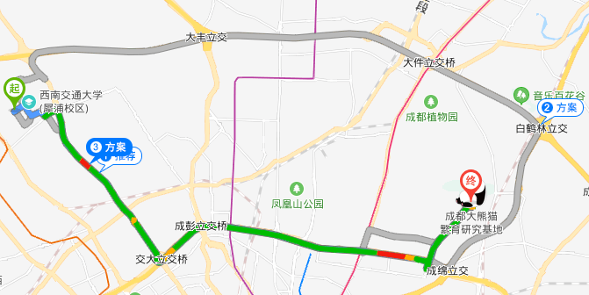
-解决方案-
方案①：借助第三方API数据
​出行方式的识别采用轨迹匹配加上时间匹配，通过两者的综合来获取选择某种可能出行方式的概率集合，并从中选取概率最大的出行方式来作为用户某次出行方式。其中轨迹匹配需要利用百度导航API获取对应出行段所有历史出行方式的路线数据，并结合手机信令数据利用DBSCAN聚类算法进行聚类。时间匹配则是获取对应历史出行方式的时间并与实际的出行时间进行相比即可获取时间匹配。
| Big Data Platform
@Fiver

Slide 8



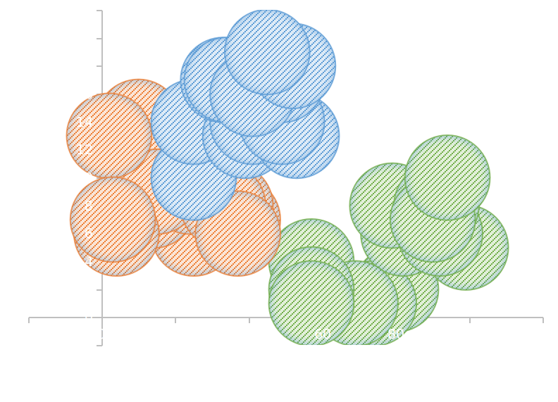
-解决方案-
方案②：利用现有数据
地铁出行识别
时间空间两个纬度聚类
| Big Data Platform
@Fiver

Slide 9
-解决方案-
- 怎样实时展示热力图？
- 怎样定义拥挤和异常聚集？怎样识别
拥挤和异常聚集并进行展示？
热力图根据实时数据统计直接得到。
以历史数据作为参照，设定一个阈值，若某天某个地区的数据超过该阈值且这个地区的历史数据经常超过这个阈值，则可以识别这个地方发生了拥挤，若该地区历史数据中每个超过这个阈值的记录，则可以认为这个地区大概率发生了异常聚集。拥挤和异常聚集都可以在热力图上进行展示。
可能出现异常聚集
可能出现拥挤
实时人口密度
| Big Data Platform
@Fiver

Slide 10

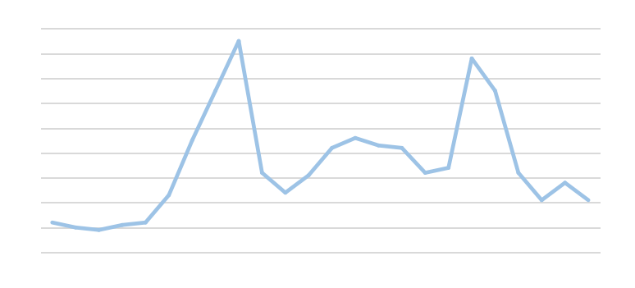
-解决方案-
- 出行分析要分析什么？怎样分析？
- 怎样展示高峰时段？
出行分析定量为出行时空分布分析和区域功能分析。出行时空分布分析展现各区域在各时段内的出行量，这里的出行量来自于出行方式分析中的总出行次数；区域功能即是在特定时段识别出那些区域是工作区的，哪些区域是住宅区。
通过将所有区域的出行量投影到时间纬度上，通过分析其呈现的变化趋势来识别出行高峰。
住宅区
工作区
出行高峰
| Big Data Platform
@Fiver

Slide 11
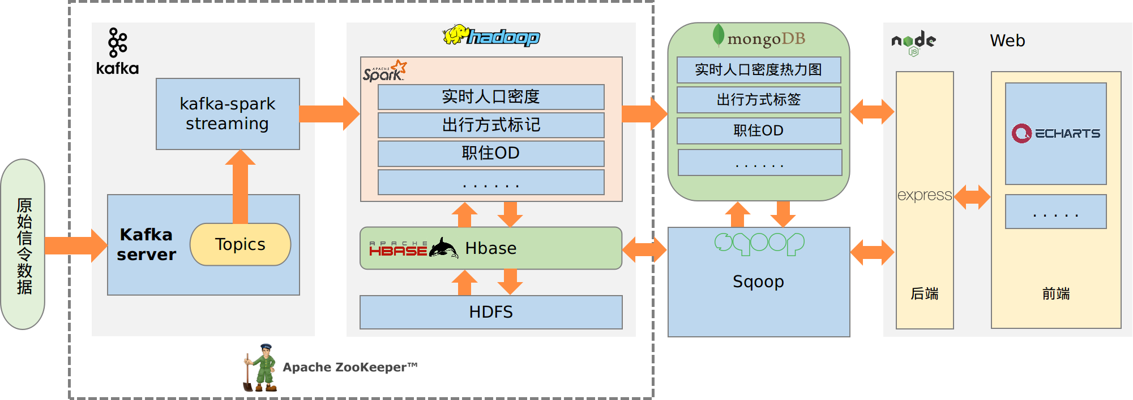
-平台设计-
架构设计
架构整体上分为三个部分，依次是Kafka消息系统，Hadoop+Spark处理框架，Node.js网页展示端。
| Big Data Platform
@Fiver

Slide 12
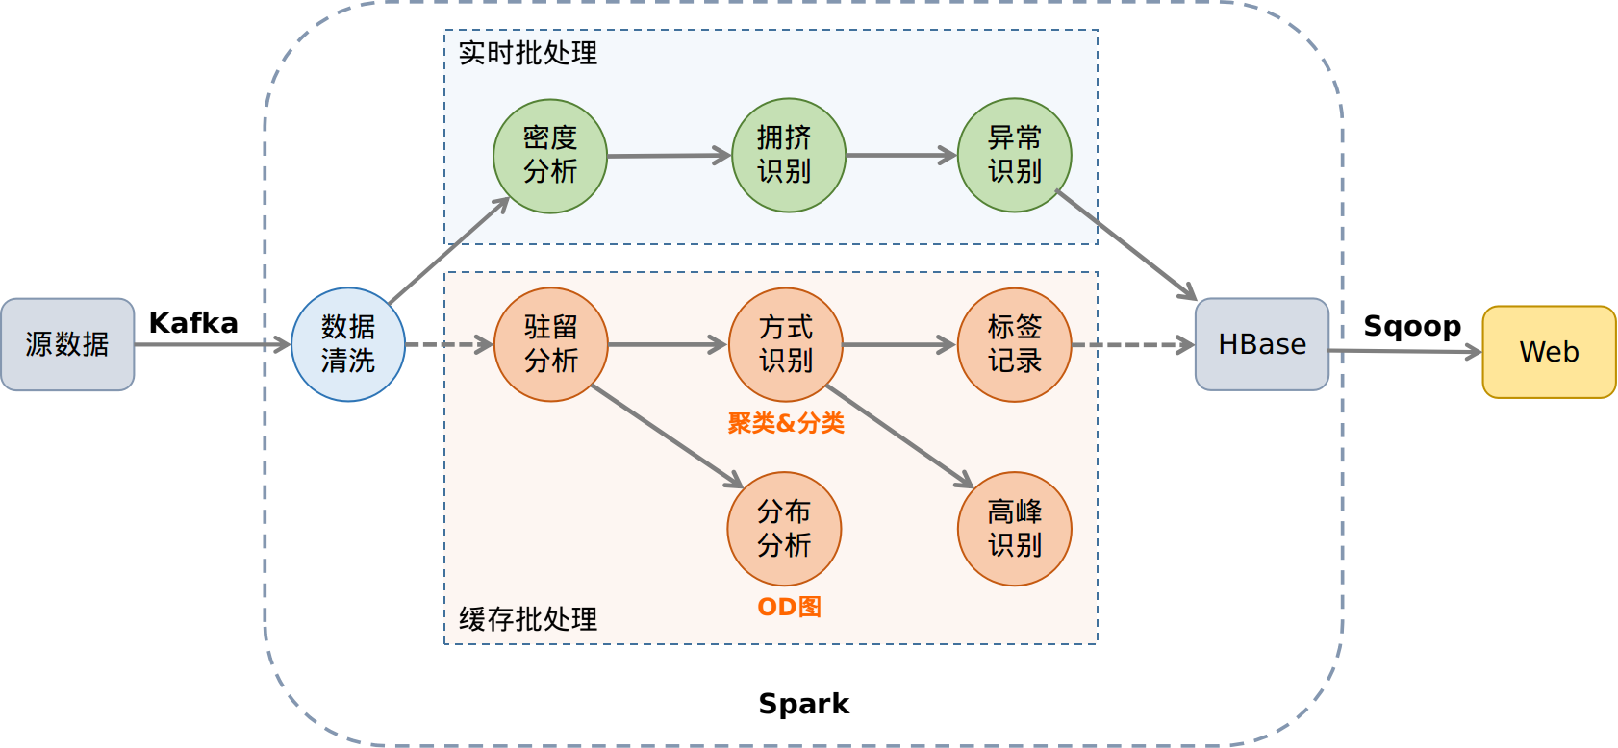
-平台设计-
任务DAG分解
数据处理分为实时处理和缓存处理两条线，实时处理的有密度热力图相关的任务；缓存处理的需要一整天或更长时间的数据来作为处理基础数据集。
| Big Data Platform
@Fiver

Slide 13
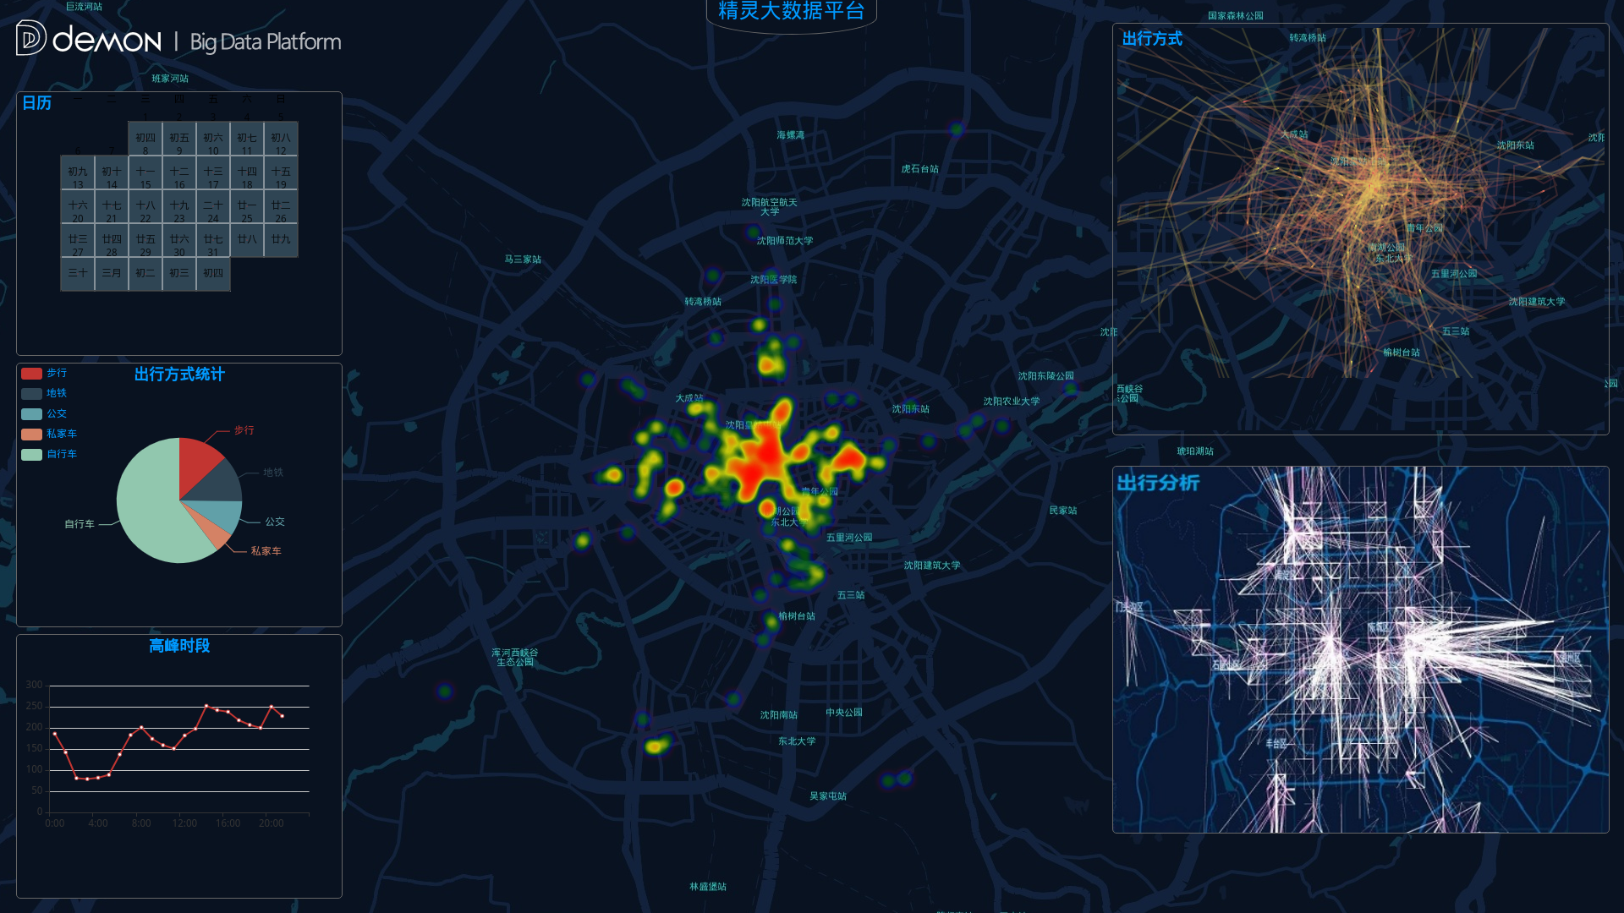
-阶段性成果-
实时热力图
出行方式及轨迹
历史数据查看
出行方式占比
出行空间分布
出行量统计
精灵大数据平台
| Big Data Platform
@Fiver

Slide 14

感谢聆听
@Fiver
Big Data Platform

